Slide 1














Giving a Voice to Deaf People in Metal Sector (VOC2DEAF)
STANDARD MACHINE ELEMENTS

Slide 2
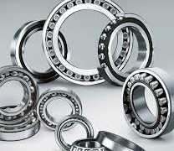
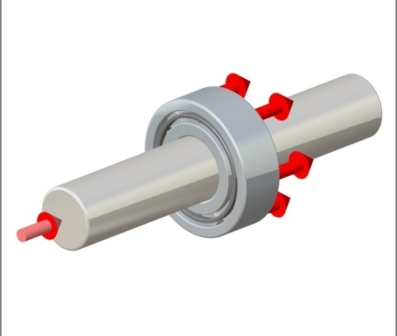
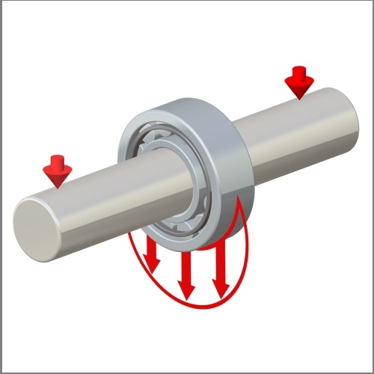
Rulman
Rulmanlar makine parçalarıdır. Birbiri ile bağlantılı makine elemanları arasında kuvvet ve dönme hareketinin aktarılmasını sağlarlar. Rulmanlar sayesinde makinedeki tüm hareketler kolaylaşır ve makine parçaları arasında sürtünme azalır.

Slide 3
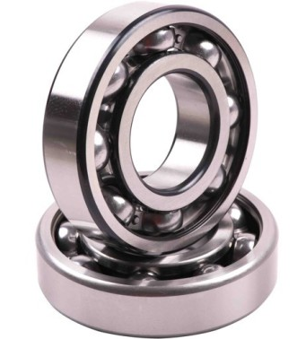
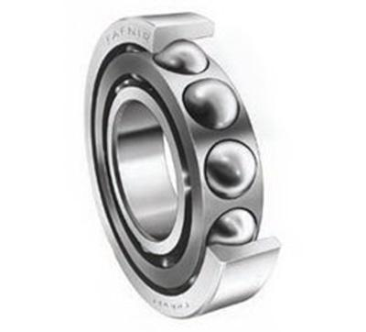
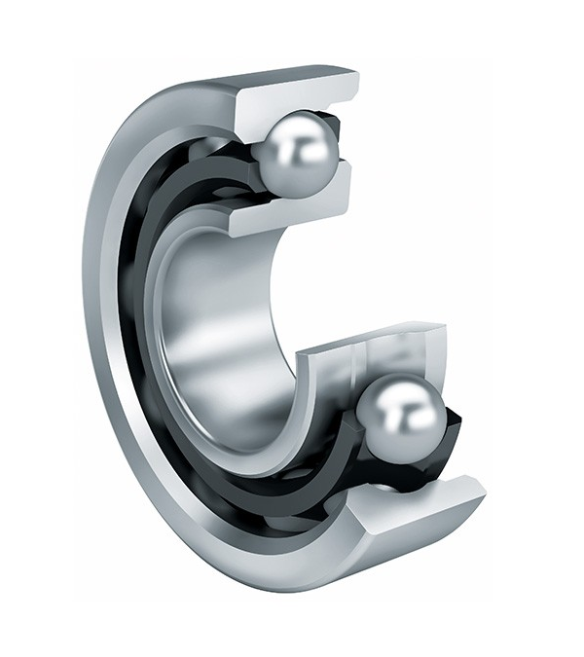
Bilyeli Rulman
Bilyeli rulman da, rulman yatakları arasında bilyeler vardır.
Bilyeli rulman, dönme sürtünmesini azaltır.
Bilyeli rulman radyal ve eksenel yükleri destekler.
Küçük yük uygulamalarında kullanılır.

Slide 4
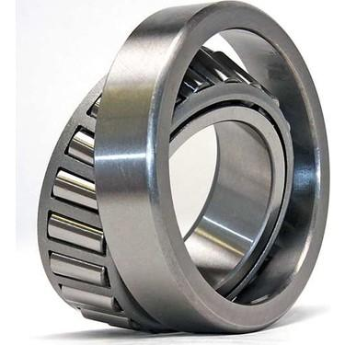
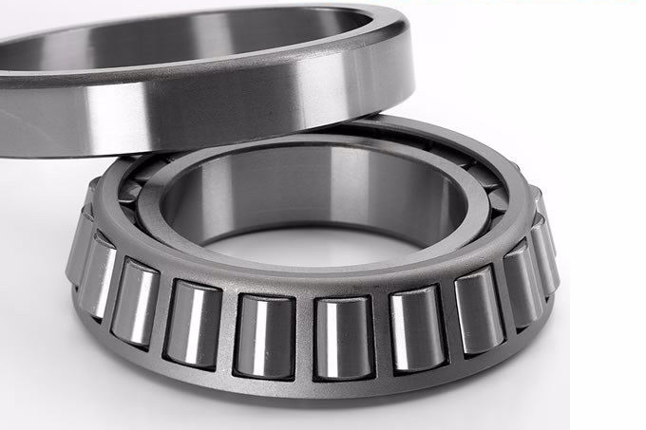
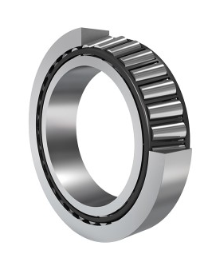
Konik Makaralı Rulman
Konik makaralı rulmanların iç kısmı konik bir yapıya sahiptir.
İç ve dıştaki halkaların arasında makaralar bulunur.
Bu rulmanlar, farklı yönlerden gelen yükleri taşıyabilmek için kullanılır.

Slide 5
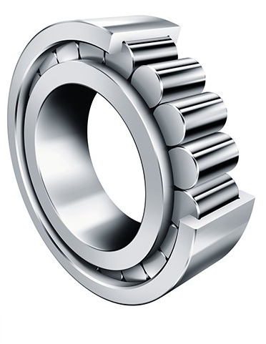
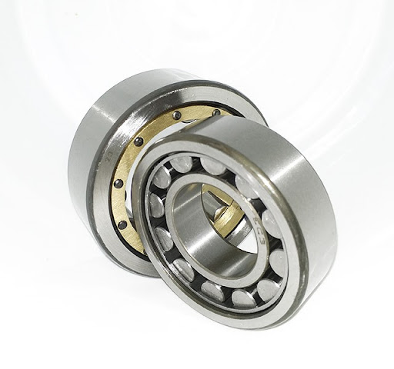
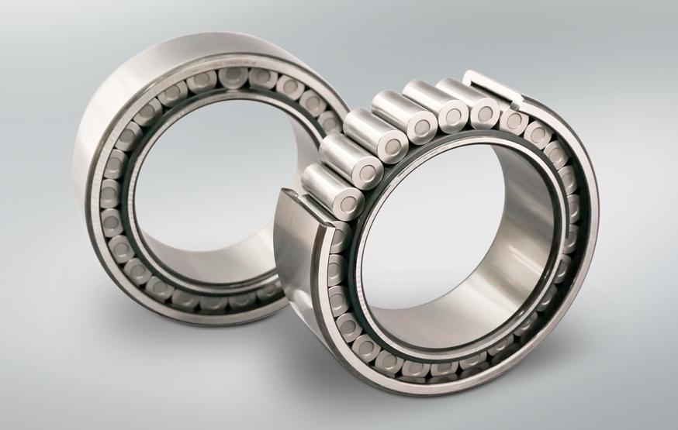
Silindirik Makaralı Rulman
Bu rulmanlar, mile dik yönde gelen büyük yükleri taşıyabilirler.
Yüksek hızda dönebilirler.
Genellikle konveyör bant sistemlerinin makaralarında kullanılırlar.

Slide 6
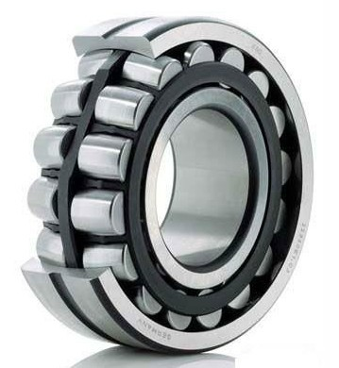
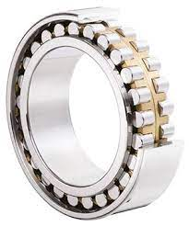
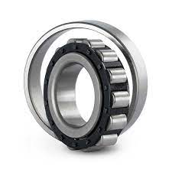
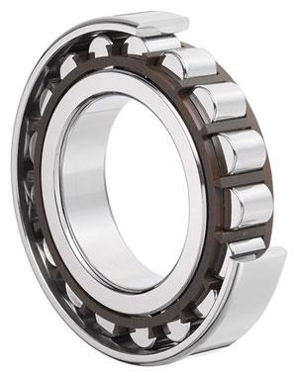
Masuralı Rulman
Bu rulmanlar aşırı yükler ve darbelere karşı çalışan sistemlerde kullanılırlar.
Dönen makine elemanları arasında yükleri aktarırlar. Bu rulmanlar yüksek dönme hızları sağlarlar.

Slide 7
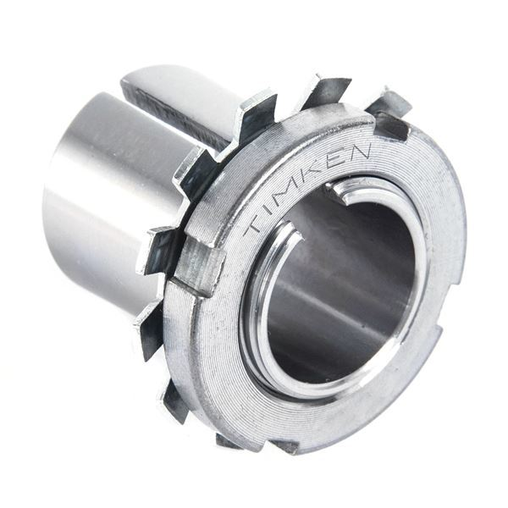
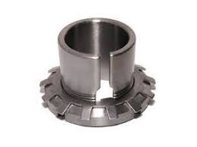
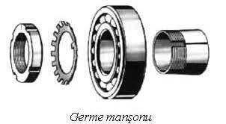
Rulman Manşonu
Manşonlar, konik rulmanların kolay montajında ve sökülmesinde kullanılırlar.
Manşonlar rulmanların takıldıkları yerde sıkı ve sabit biçimde kalmasını sağlar.

Slide 8
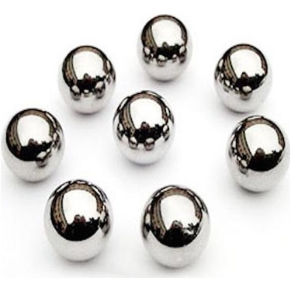
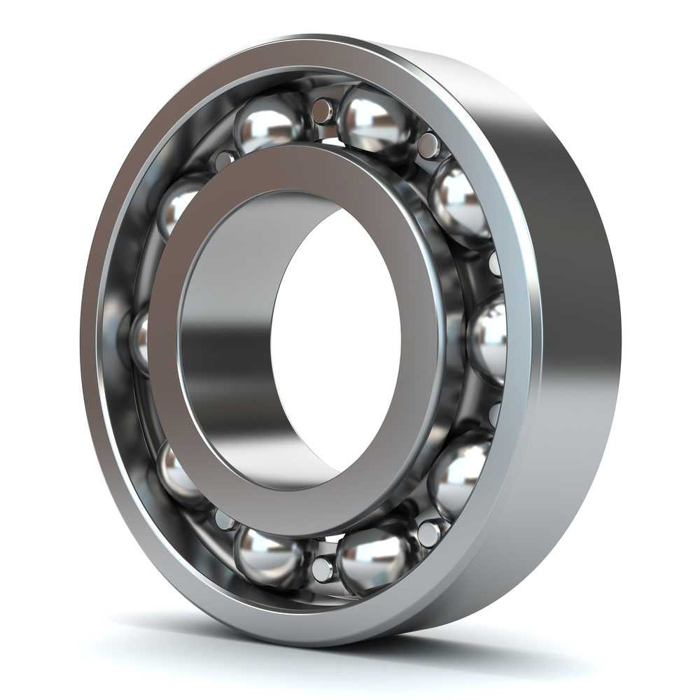
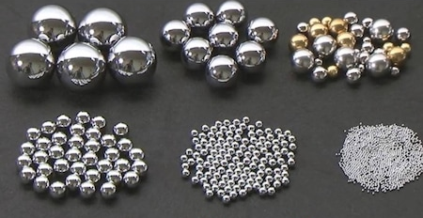
Çelik bilye
Bilyeli rulmanlarda kullanılır.
Küre şeklinde bir yuvarlanma elemanıdır.
Sürtünme kuvvetleri diğer rulmanlara göre daha düşüktür.

Slide 9
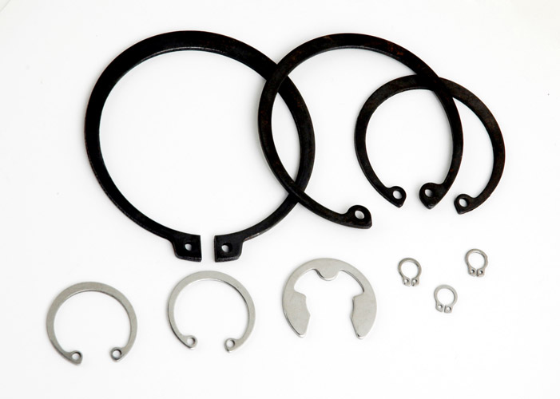
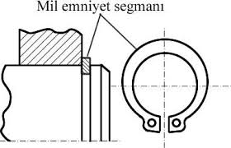
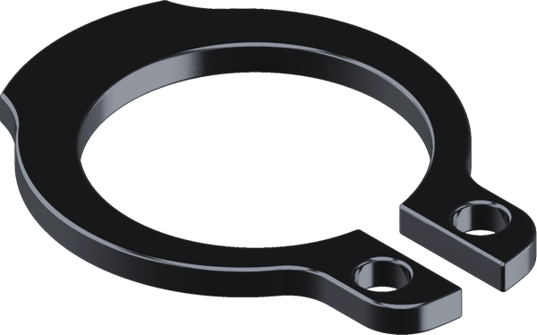
Segman
Yuvarlak ve esnek bir makine parçasıdır. Motordaki piston ve silindirin arasına konulur.
Mekanik sistemlerde sızıntıyı önler. Segmanlar sayesinde pistondaki ısı silindire geçer; piston soğumaz.
Silindirlerin üstündeki yağı sıyırır ve yağın yanmasını engeller.

Slide 10
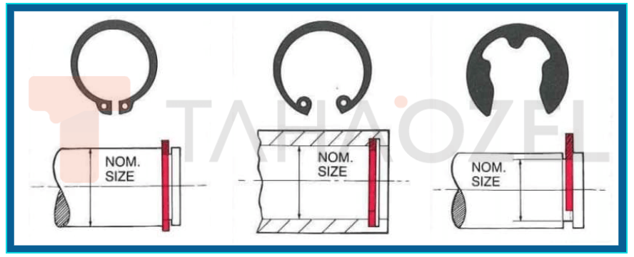
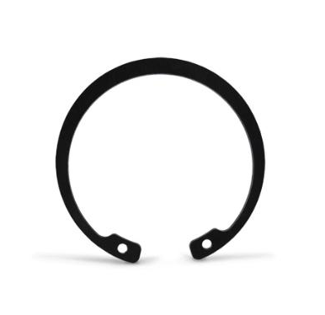
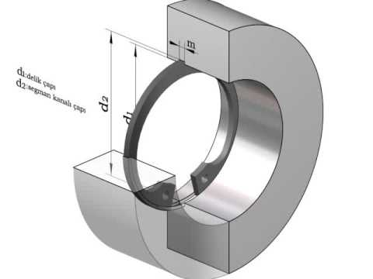
İç Segman
İç segmanlar deliklerin içine takılırlar.
Genellikle motorlarda, türbinlerde ve pistonlarda kullanılırlar.
İç segmanlar parçaları sabitlemek için kullanılır.

Slide 11
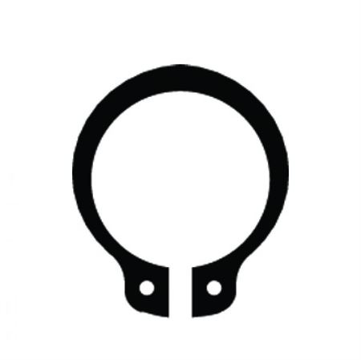
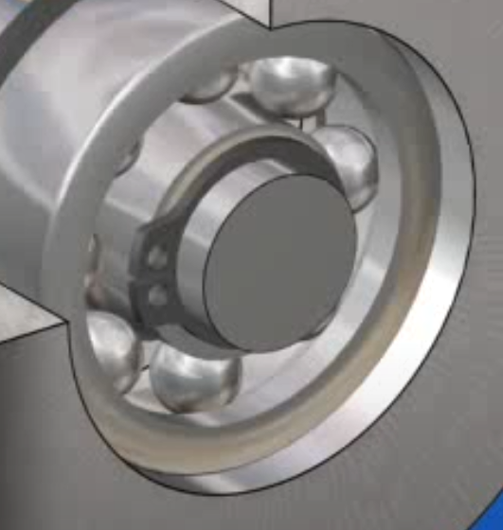
Dış Segman
Dış segmanlar, millerin dış yüzeyine takılırlar.
Genellikle dişli çark, kasnak, rulman gibi makine elemanlarının sabitlenmesi için kullanılırlar.

Slide 12
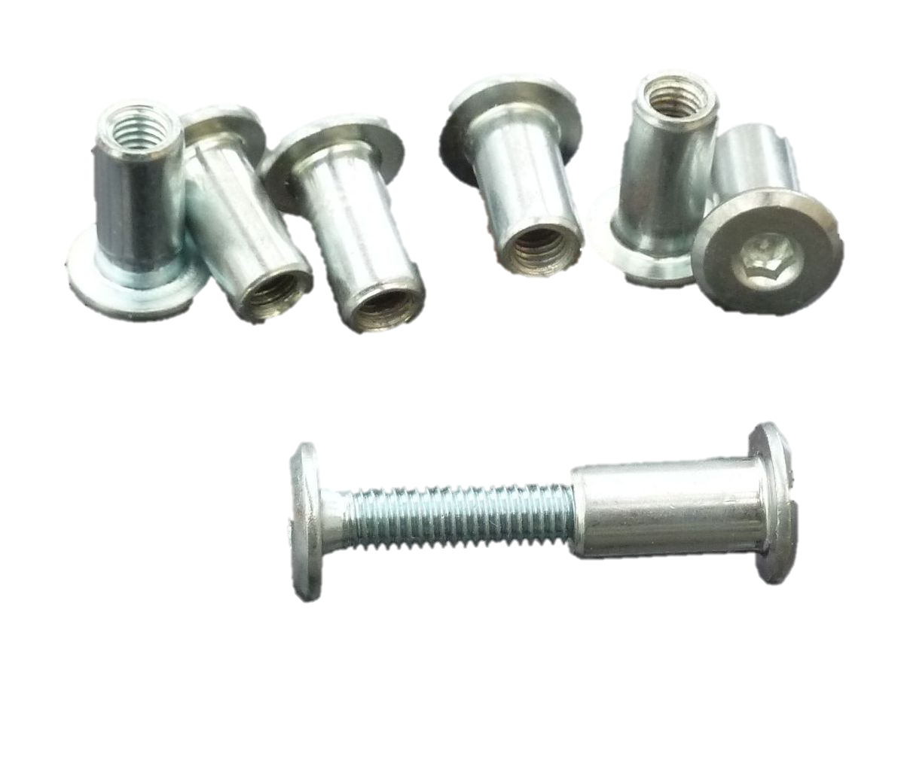
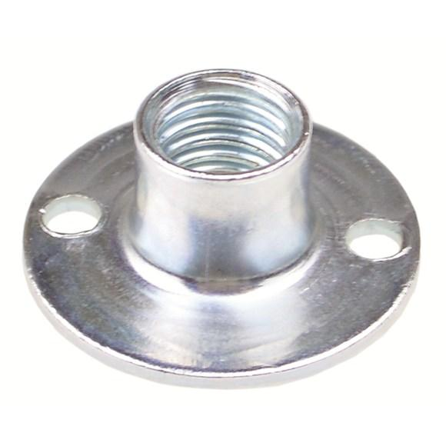
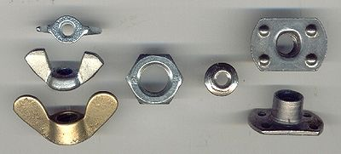
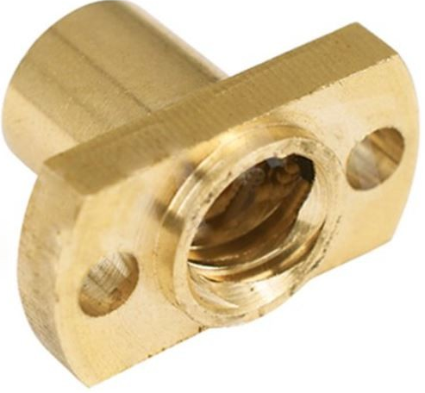
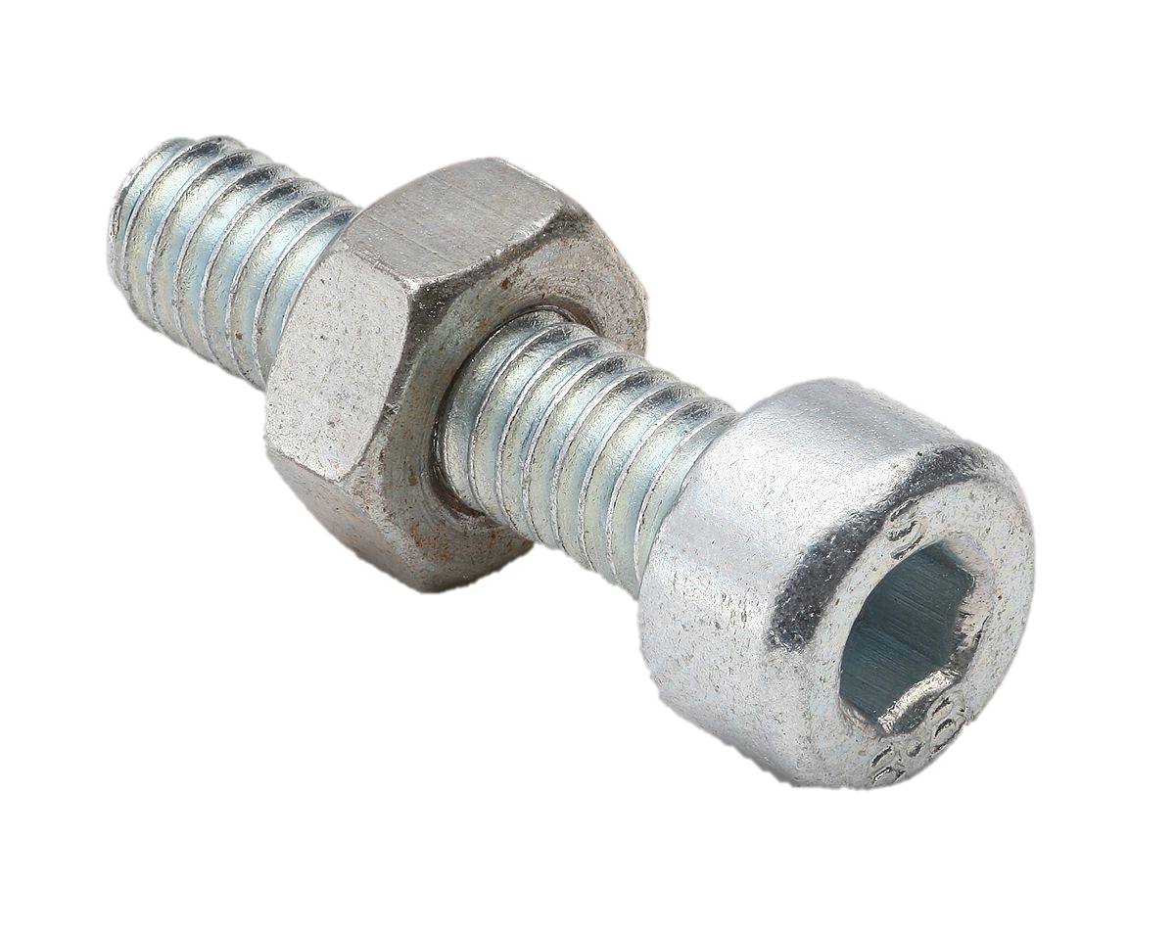
Somun
Ortasında delik olan bağlantı elemanıdır.
Makine parçalarını birbirine bağlar.
Cıvata ile birlikte kullanılır.

Slide 13
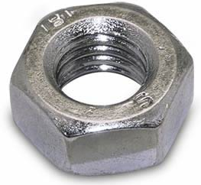
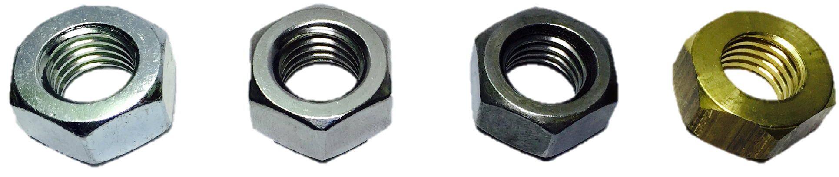
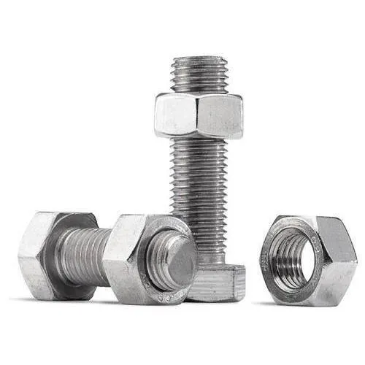
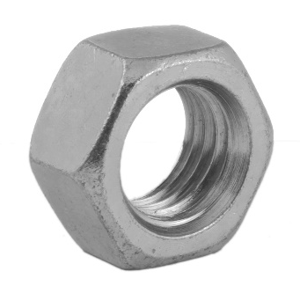
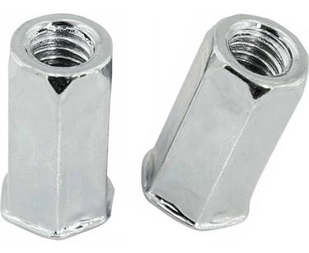
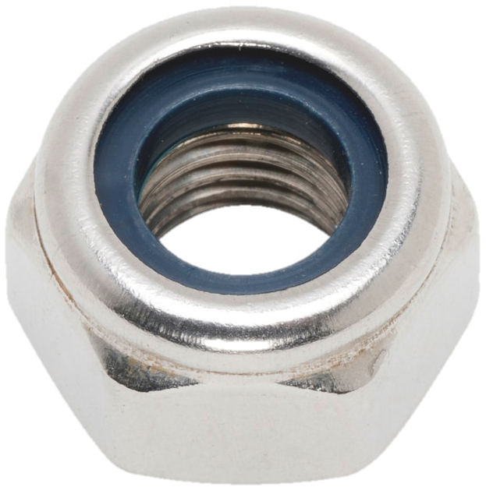
Altıköşe Somun
Altıköşe somunların altı kenarı vardır.
En çok kullanılan somun tipidir.
Cıvata, saplama gibi makine elemanları ile kullanılırlar.
İki parçayı birbirine bağlamak için kullanılır.

Slide 14
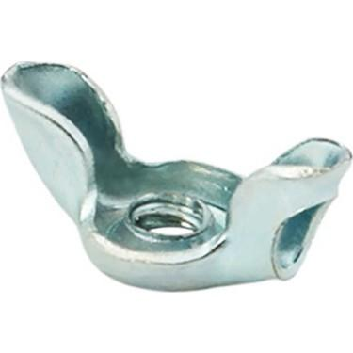
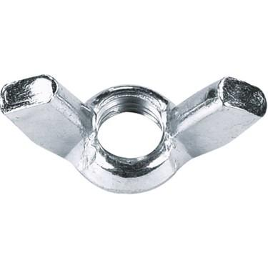
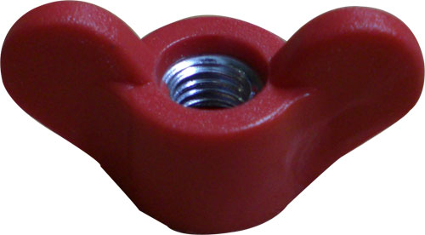
Kelebek Somun
Kelebek somunun iki kenarında kanat vardır.
Bu kanatlar sayesinde elimizle takıp çıkarabiliriz.
İki ya da daha fazla parçayı bağlamakta kullanılırlar.

Slide 15
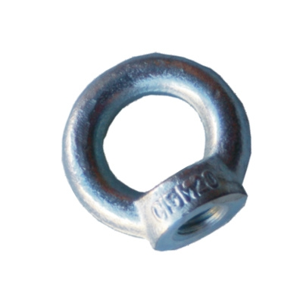
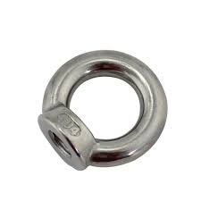
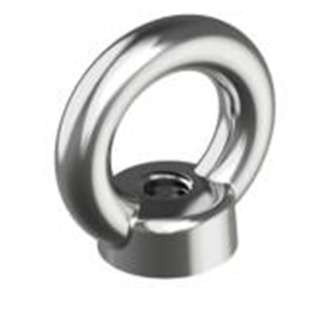
Halka Somun
Halka somunlar halka şeklindedir.
İplerin ve zincirlerin bir yere asılmasında ve taşınmasında kullanılır.

Slide 16
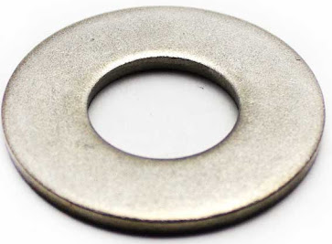
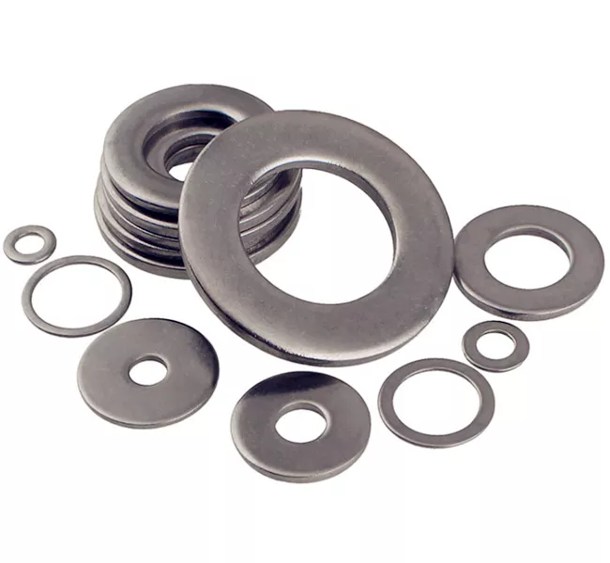
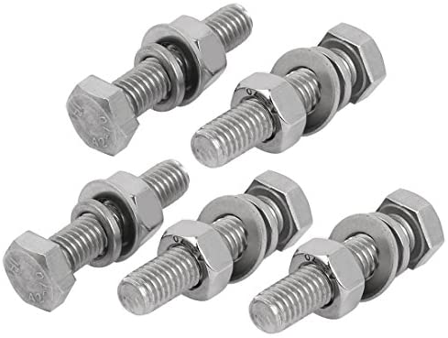

Rondela
Rondela, ortasında delik olan ince bir plakadır. Cıvata ve somunlarla kullanılır.
Genellikle metal veya plastiktir.
Korozyonu ve sızıntıyı önler.

Slide 17
Düz Rondela
Ortasında bir delik bulunan daire biçimli ve düşük kalınlığa sahip makine elemanlarıdır.
Cıvata, somun gibi makine elemanlarının takıldığı yerin yüzeyine zarar vermesini önlerler.

Slide 18


Yaylı Rondela
Kesilmiş bir halka biçimindedir.
Yay gibi esner.
Titreşimli çalışan makinelerde kullanılırlar. Titreşimden dolayı gevşemeyi önlemek için kullanılır.

Slide 19








Cıvata
Cıvatanın üzerinde dişler vardır.
İki parçayı sabitlemek ve konumlarını korumak için kullanılır.
Cıvatalar, bir delikten geçer.
Cıvata rondela ve somunla bağlanır.

Slide 20



Altıköşe Başlı Cıvata
Altı kenarı vardır.
Ahşap, metal, plastik ve diğer malzemeleri birbirine sabitlemek için kullanılırlar.
Altıgen cıvatalar endüstride en çok kullanılan cıvatalardandır.

Slide 21



Havşa Başlı Cıvata
Konik biçimde bir kafaya sahiptir.
Takıldıkları yerde cıvata başının çıkmasının istenmediği yerlerde kullanılırlar.
İki parçanın birbirine göre merkezlenmesine yardımcı olurlar.

Slide 22



Kelebek Başlı Cıvata
Kelebek somuna benzerler.
Kanatlar sayesinde elimizle takıp çıkarabiliriz.
İki ya da daha fazla parçayı bağlamakta kullanılırlar.

Slide 23



Saplama
Saplama üzerinde diş olan mil şeklinde bir parçadır. Başsız bir makine cıvatasına benzer.
Birden fazla parçayı birleştirmek için kullanılır.
Her iki ucunda da diş vardır.
Saplamanın bir ucu birleştirilecek parça üzerindeki yuvaya bağlanır.
İkinci ucuna bir somun takılır ve parça sıkılır.

Slide 24



Kasnak
Kasnak, bir aks veya şaft üzerinde dönen bir tekerlektir.
Kasnak bir mil üzerine sabitlenir ve döner.
Bir kasnaktan diğer kasnağa kayışlar yardımıyla hareket transfer edilir.
Dönme hızını değiştirmek için farklı büyüklükteki kasnaklar kullanılır.

Slide 25





Kayış
Kayışlar esnek makine elemanlarıdır.
Kayışlar, kasnakları paralel olarak bağlamak için kullanılırlar.
Kayışlar bir milden diğer bir mile güç ve dönme hareketi aktarırlar.

Slide 26



Dişli Çark
Dişli çark, dişleri olan, dönen, silindir şeklinde bir makine elemanıdır.
Dişli çarklar, diğer dişli çarklarla birlikte çalışırlar.
Dişli çarklar bir mekanizmanın hızını, torkunu ve yönünü değiştirebilir.
Bu nedenle, dişli mekanizması basit bir makine olarak kabul edilebilir.

Slide 27


Düz Dişli Çark
Düz dişli çarkların dişleri, mil eksenine paraleldir.
Düz dişli çarklar, makinelerde hareketi ve gücü bir milden diğerine aktarmak için kullanılırlar.
Makinenin hızını ve dönme gücünü etkilerler.

Slide 28



Helis Dişli Çark
Helis dişli çarkların dişleri, mil eksenine göre açılıdır.
Düz dişli çarklara göre daha büyük yükler altında çalışabilirler.
Daha sessiz çalışırlar.

Slide 29



Konik Dişli Çark
Konik biçime sahip dişli çarklardır.
Birbirine dik ya da belirli bir açıda çalışan miller arasında hareket ve güç iletiliminde kullanılırlar.

Slide 30




Kremayer Dişli
Kremayer dişli, dikdörtgen kesitli bir çubuğun üzerine diş açılarak üretilir.
Küçük bir dişli çark ile birlikte çalışırlar.
Bu dişli çarkın yaptığı dönme hareketi, İleri-geri doğrusal harekete dönüşür.

Slide 31



Sonsuz Vida ile Karşılık Dişlisi
Sonsuz vida ve karşılık dişlisi, birbirine dik olan millerde kullanılırlar.
Sonsuz vida, karşılık dişlisini çevirir.
Gücü büyük miktarda artırırken hızı büyük ölçüde azaltırlar.

Slide 32



Ayna Mahruti Dişlileri
Tekerlekleri ve aksları ileri ve geri döndürmek için kullanılır.
Motorlu taşıtlarda güç aktarırken performansı artırır.
Tekerleklere ilave güç sağlarlar.

Slide 33



Kam ve Takipçisi
Kam, yumurtaya benzer.
Kam bir motora bağlı şekilde döner.
Takipçi ise kamın üzerinde ileri-geri hareket eder.
Dönme hareketini İleri-geri hareketine dönüştürür.

Slide 34






Yay
Yay, elastik, enerji depolayan bir makine elemanıdır. Çekme kuvveti ile uzar. Basma kuvveti ile sıkıştırır.
Yaylar, yükün etkisi altında bükülür ve yük kaldırıldığında orijinal şekline geri döner. Yaylar metal veya plastik olabilir.

Slide 35



Basma Yayı
Basma yayları, eksenine dik yönde kuvvete maruz kaldığında sıkışır.
Üzerindeki yük kalktığında da eski haline gelir.
Bir sistemde oluşan darbeleri yumuşatmaya yarar.

Slide 36




Çekme Yayı
Çekme yaylarının uç kısımları genellikle kanca şeklinde üretilirler.
Çekme yayları, eksenine dik yönde çekme kuvveti geldiğinde açılır ve genişler. Üzerindeki geçme yükü ortadan kalktığında da eski haline gelir.

Slide 37




Yaprak Yay
Yaprak yaylar, ince uzun dikdörtgen çubukların birleştirilmesiyle elde edilir.
Kamyon, tren gibi ağır yük taşıyan taşıtların tekerlerindeki titreşimi önler.

Slide 38



Yağ keçesi
Yağ keçesi, sızıntıyı önler.
Millere ve yataklara kir ve yabancı girmesini önler.
Yağ keçeleri yapıştırıcı ile metal parçaya yapıştırılır.

Slide 39




O-ring
O-ring, simit şeklinde contadır.
Mekanik sistemlerde sızdırmayı önler.
Montaj sırasında iki veya daha fazla parça arasına sıkıştırılır.

Slide 40



Conta
Contalar sızdırmazlık ve yalıtım sağlarlar.
Kağıt, kauçuk, silikon, metal gibi düz bir malzemeden yapılırlar.

Slide 41




Diferansiyel
Diferansiyel bir dişli sistemidir. Tekerleklerdeki gücü arttırır. Aracın virajı dengeli dönmesini sağlar

Slide 42



Aks Mili
Diferansiyelden döndürme hareketi çıkar. Millerle bu hareket iletilir. Bu hareketi tekerleklere ileten millere aks denir

Slide 43





Piston
Piston, bir silindir içine çok hassas şekilde yerleştirilmiş disk şeklinde parçadır.
Motor, pompa ve kompresör gibi makinelerde piston koluna bağlı olarak kullanılır.
Motorlu araçlarda kimyasal enerjiyi mekanik enerjiye çevirir.

Slide 44




Piston Kolu
Piston kolu, pistonla krank milini birbirine bağlayan parçadır.
Pistondan aldığı hareketi krank miline iletir. Piston kolu krank milinin dönmesini sağlar.

Slide 45





Mil
Miller silindirik şekilli makine elemanlarıdır.
Miller; dişli çark, kasnak gibi dönen makine elemanlarını taşırlar.
Miller bir parçadan başka bir parçaya güç aktarmak için kullanılırlar.

Slide 46




Krank Mili
Krank mili içten yanmalı motorlarda pistonun ürettiği enerjiyi motor miline aktarır.
Krank mili Motor milinin dönmesini sağlar.
Krank mili krank kolu olarak da isimlendirilir.

Slide 47





Kam Mili
Kam mili, taşıtlarda motorun dengeli çalışmasını sağlar.
Üzerinde yumurtaya benzeyen çıkıntılar vardır.

Slide 48


Burç
Burç, serbest kaymalı yataktır.
Burç, dönen parçalara yataklama yapar.
Mekanik parçalar arasındaki boşluğu ve gürültüyü ortadan kaldırır.
Delik içerisine yerleştirilir.

Slide 49



Mil Ayar Bileziği
Mil ayar bilezikleri, halka şeklindeki plastik veya metal cihazlardır.
Bir milin dış yüzeyine bağlanır.
Motor bileşenlerini, dişli gruplarını, zincir dişlilerini ve yatakları sabit tutarlar.

Slide 50



Mil Ara Bileziği
Mil ara bileziği, mil ayar bileziğine benzer.
İki makine elemanı arasına yerleştirilir.
İki makine parçası arasındaki konumu kontrol ederler.

Slide 51


Freze Malafası
Freze malafası, freze için takım tutucudur.
Dönen frezeleri rijit bir şekilde tutarlar.
Mil üzerine monte edilirler.
Milin dönme hareketini ve torkunu kesici takıma iletirler.

Slide 52



Hassas Kilitleme Somunu
Kilitleme somunları, dönen parçaları ve ters dönen milleri sabitlemek için kullanılır.
Güvenli bir bağlantı sağlar
Tırnaklı anahtar kullanarak hızlı bir şekilde bağlanır.

Slide 53



Çektirme Civatası
Çektirme cıvataları, makine iş mili ile takım tutucu arasındaki bağlantıyı sağlar
Frezeleme işleminde kullanılırlar.

Slide 54



Fren Diski
Fren diski bir fren türüdür.
Fren diski araçların fren sisteminde bulunur. Kontrollü yavaşlama sağlar.
Motorlu taşıtlarda en yaygın fren, hidrolik tahrikli fren diskidir.

Slide 55



Flanş
Valfleri, pompaları ve diğer ekipmanları bağlamak için kullanılır.
İki makine veya tesisat elemanının sızdırmaz şekilde birleştirilmesine yarar.

Slide 56





Kaplin
Kaplin, güç aktarımı sağlar. En temel makine aksamlarından biridir.
Makinelerde güvenli güç aktarımında kilit bir öneme sahiptir.
Kaplin, motor aldığı döner hareketi şafta iletir.

Slide 57




Punta
Torna tezgahında iş parçasını sabit tutan bir makine elemanıdır.
Tornaya konan parça ayna ve punta arasına yerleştirilir.
Punta, parçaları sabitlediği için uzun iş parçalarının esnemesini önler.

Slide 58



Pens
Pensler, silindirik kesici takımların bağlamak için kullanılırlar.
Matkap, freze ve klavuz gibi kesici takımları tutturmak için kullanılırlar.
Pens tutucusu ile birlikte kullanılırlar.

Slide 59



Kılavuz
Kılavuzlar, vida dişleri oluşturmak için kullanılan aletlerdir.
Kılavuz deliğin içinde diş açmak için kullanılır.
1, 2 ve 3 olarak numaralandırılırlar ve bu sırayla kullanılırlar.

Slide 60



Pafta
Pafta vida dişi açar.
Pafta silindirik parçaların dış yüzeyine vida dişi oluşturmak için kullanılır.

Slide 61


Kama
Çoğu makine, birlikte çalışan dişliler ve kasnaklar gibi bir dizi elemandan oluşur.
Kama, dişli, kasnak gibi makine parçalarının sökülebilir şekilde miller üzerine montajını sağlar. Kama ayrıca mil üzerindeki hareketin iletilmesini sağlar.

Slide 62



Rot Mili
Rot mili, direksiyon ile ön tekerlekler arasındaki bağlantı sağlar.
Rot mili direksiyon kutusundan aldığı hareketi tekerleklere iletilmesine yardım eder.

Slide 63




Üniversal mafsal
Üniversal mafsal, iki farklı mili farklı eksenlerde bağlar.
Hareket iletmek için kullanılır.
Taşıtlarda, tarım araçlarında ve inşaat araçlarında kullanılırlar.

Slide 64



Küresel Mafsal
Küresel mafsallar bilyeli yataklardır. Arabanın sağa – sola dönüşünü kontrol ederler.

Slide 65



Karter
Karter bir yağ tankıdır. Makine ve motorlarda motorun veya dişli kutusunun alt kısmında bulunur.
Pistonlu içten yanmalı motorda karterin içinde krank mili vardır. Karter, sistemdeki yağı depolar ve soğumasını sağlar.

Slide 66





Yağlama Nipeli
Bir makinenin verimli çalışması için iyi bir yağlama yapılması gerekir
Yağlama nipeli, rulman ve burç gibi makine elemanlarını yağlamak için kullanılır.

Slide 67



Yağ Tapası
Yağ karterinde bulunan yağın dışarı sızmasını önler.
Aynı zaman da yağ karterinde bulunan yağı boşaltmak için kullanılır.

Slide 68




Mastar
Mastarlar hassas bir ölçü kontrol aletidir.
Mastarlar, bitmiş iş parçasının ölçüsünü kontrol etmek için kullanılır.
Talaşlı imalat ile işlenen ürünlerin ölçülerinin hızlı olarak kontrol edilmesi gerekir. Bunun için mastarlar kullanılır.

Slide 69



Tampon Mastar
Tampon mastarları, delik boyutlarının kontrol edilmesinde veya ölçülmesinde kullanılır.
Delik ölçülerinin uygunluğunu kontrol eder.
Bir tarafı "geçer" diğer tarafı "geçmez" olarak ayarlanır.

Slide 70


Çatal Mastar
Çatal Mastar bir kontrol aletidir.
Bir parçanın dış çapının doğruluğunu kontrol eder.
Bir tarafı "geçer" diğer tarafı "geçmez" olarak ayarlanır.

Slide 71


Teleskopik mastarlar
Teleskopik mastarlar delik iç çap ölçülerinin kontrolünde kullanılır..
Delik, delik içerisindeki kanal, ve slotların ölçülerini kontrol eder.
T şeklindeki bir kol, iki teleskopik çubuk ve bir kilitleme vidasından oluşur.

Slide 72

Vida Mastarı
Silindirik iç ve dış yüzeylere açılmış olan vidaların hassas olarak kontrollerinde kullanılır.
Çok hassas kontrol aletidir.
İki ucu vardır: Geçer ve Geçmez

Slide 73




Perno
Perno silindirik şekilli bir makine elemanıdır.
Perno, makine elemanlarını hareketli birleştirme yapmak için kullanılır.
Perno genellikle makinelerin oynak olması gereken yerlerinde kullanılır.

Slide 74






Gupilya
Gupilya bağlantı elemanıdır.
Titreşimli çalışan makinelerde bağlantı elemanlarının kendiliğinden çözülmesini önler.
Somun ve perno gibi bağlantı elemanlarını emniyete alır.

Slide 75


Pim
Pim silindirik ya da konik ince, uzun bir makine elemanıdır.
Pim, birden fazla parçayı sabitlemek için kullanılır.
Pimler parçaları merkezlemek için de kullanılır.

Slide 76



Vidalı Pim
Vidalı Pimler, tüm gövdesinde vida dişi bulunan başsız bir cıvatadır.

Slide 77



Yarıklı Pim
Yarıklı pim mekanik bağlantı elemanıdır.
Ortasındaki yarık yaylanmasını sağlar.
Yüksek karbonlu yay çeliği malzemeden üretilir.
İki veya daha fazla parçanın konumunu sabitlerler.

Slide 78



Konik Pim
Konik pim, bağlantı elemanıdır.
Bir ucu diğerinden biraz daha büyük çapa sahiptir.
Sökülüp tekrar kullanılabilirler.
Parçaları sabitlemek ve merkezlemek için kullanılır.

Slide 79



Perçin
Perçin, iki veya daha fazla parçayı kalıcı olarak bağlamak için kullanılır.
Bir ucunda kafa bulunan düz bir silindirik mildir.

Slide 80




Kanca
Kanca bükülmüş bir metal parçasıdır Bir şeyleri tutmak veya asmak için kullanılır .

Slide 81



Caraskal
Caraskal yük kaldırmak için kullanılır.
Caraskal’da özel bir dişli çark mekanizması bulunur. Az kuvvetle yük kaldırabilirler.
Kaldırdıkları yükü istenilen konumda tutabilirler.
Caraskal yükü istenilen mesafeye kadar kaldırabilir.

Slide 82



Fırdöndü
İki tane birleştirilmiş halkaya benzer. Zincir ya da ipin bağlandığı yerlere takılırlar. Bir zincir veya ip dönerken başka bir zincir veya ipin dönmesini engeller.

Slide 83


Çektirme
Çektirme, standart bir el aletidir. Ortasında zorlama vidası vardır. Bir milden parçaları çıkarmak için kullanılır. Milden, yatak, kasnak veya dişli gibi parçaları çıkarır. .
Yuvarlak şekilde açılan ve kavrayan iki veya üç bacağı vardır.

Slide 84


Segman Pensesi
Segman Pensesi, Segmanları sökmek ve takmak için kullanılırlar.

Slide 85



Standart Pense
Pense, parçaları tutmak için kullanılan el aletleridir.
Pense, telleri bükmek ve kesmek için kullanılabilir.

Slide 86


Lokma
Cıvataları ve somunları sökmek ve takmak için kullanılır. Lokma kolu ile kullanılırlar.
Farklı boylarda Lokma kolları vardır.

Slide 87


Mafsallı Lokma
Mafsallı Lokma cıvata ya da somunları sökmek için kullanılır. Mafsallı Lokma farklı açılarda hareket edebilir.
Mafsallı Lokma kapalı ve dar çalışma alanlarında kullanılır.

Slide 88



Alyan Lokma
Alyan lokmalar güçlü sıkma gereken durumlarda kullanılır. Cıvata ve vidaları sıkmak için kullanılır. Montaj sırasında çalışma alanı dar ise kullanılır. , Alyan lokmanın başında altıgen şeklinde bir soket vardır.

Slide 89


Tork Anahtarı
Tork anahtarı, cıvata ve somunları belirli bir kuvvette sıkmak için kullanılır.

Slide 90



Allen Anahtar
Allen anahtarı bir altıgen anahtardır.
Küçük el aletleridir.
Altıgen cıvata ve vidaları bağlamak ve sökmek için kullanılır.

Slide 91


Açık Ağız Anahtar
Açık ağız anahtarlar, ağız kısmında U şeklinde açıklık vardır.
Cıvatanın veya somunun iki zıt tarafını tutarlar.
Cıvata ve somunları sıkmak ve gevşetmek için kullanılırlar.
Her iki ucunda farklı büyüklükte açıklıklar vardır.

Slide 92


Yıldız Anahtar
Somun, civata gibi bağlantı elemanlarının gevşetilmesi ve sıkılması için kullanılırlar.
Anahtar, cıvata veya somunun etrafını sarar.
Daha fazla hareket ve tork sağlar.

Slide 93



Kanca Anahtar
Kanca anahtarı C anahtar olarak da isimlendirilir.
Tespit halkalarını ve kilitleme somunlarını gevşetmek ve ayarlamak için kullanılırlar.
Anahtarın iç kısmında silindirik pim vardır.

Slide 94


Buji
Buji, elektrik akımı iletmek için bir cihazdır.
Buji, kıvılcım oluşturarak yanma odasındaki yakıt ve hava karışımını ateşler.

Slide 95




Buji Anahtarı
Buji anahtarı bir el aletidir.
Silindir kapağındaki bujileri sökmek veya sıkmak için kullanılır.

Slide 96



Kurbağacık Anahtar
Kurbağacık anahtara ayarlanabilir anahtar da denir.
Hareketli bir çeneye sahip açık uçlu bir anahtardır.
Farklı boyutlardaki bağlantı elemanlarını sıkmak ve sökmek için kullanılır.

Slide 97



Komparatör
Komparatör kontrol aletidir. Komparatör saate benzer.
Komparatör ile iş parçalarının yüzeylerinin paralelliği kontrol edilir.
Silindirik iş parçalarının eksenlerini kontrol etmek için de kullanılırlar.

Slide 98





Kumpas
Kumpas, üzerinde hassas bölmeler bulunan bir ölçü aletidir.
İşlenmiş bir parçanın boyutlarını ölçer.
İç ve dış çap, uzunluk ve derinlik gibi boyutlarını ölçebilir.

Slide 99



Mikrometre
Mikrometre uzunlukları ölçmeye yarayan hassas mekanik ölçüm aletidir.
Mikrometre ile milimetrenin binde biri (1/1000) hassasiyetinde ölçme yapılabilir.

Slide 100



Eğe
Eğe bir el aletidir.
Bir iş parçasından az miktarda malzeme kaldırmak için kullanılır.
Metal parçaları biçimlendirmek için kullanılırlar.

Slide 101



Mengene
Mengene iş parçası bağlama aracıdır
Eğeleme, testere ile kesme gibi işlemler sırasında iş parçasını tutar.
İki paralel çenesi vardır.
Çenelerden biri sabittir. Diğer çene bir kol ile hareket ettirilebilir.

Slide 102


Yağdanlık
Yağdanlık, elle taşıyacak kadar yağ depolar.
Yağdanlık, makine parçalarını yağlamak için kullanılır.

